Slide 1
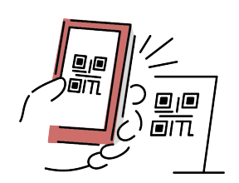




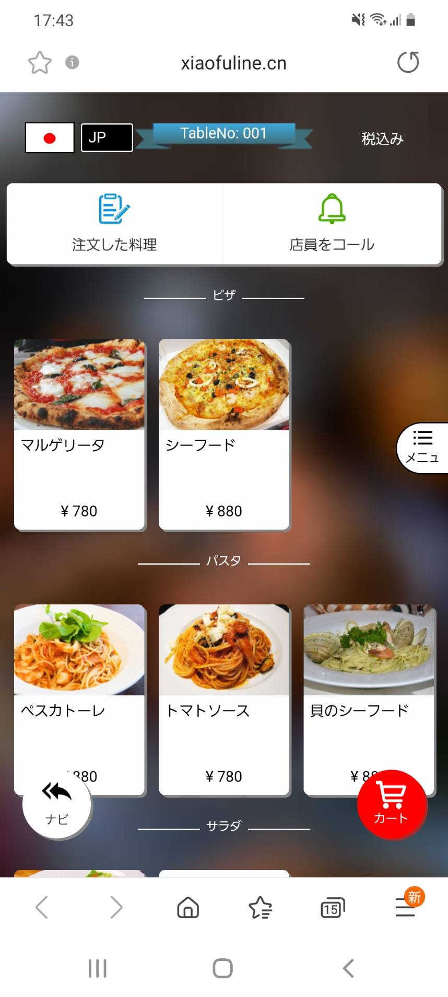
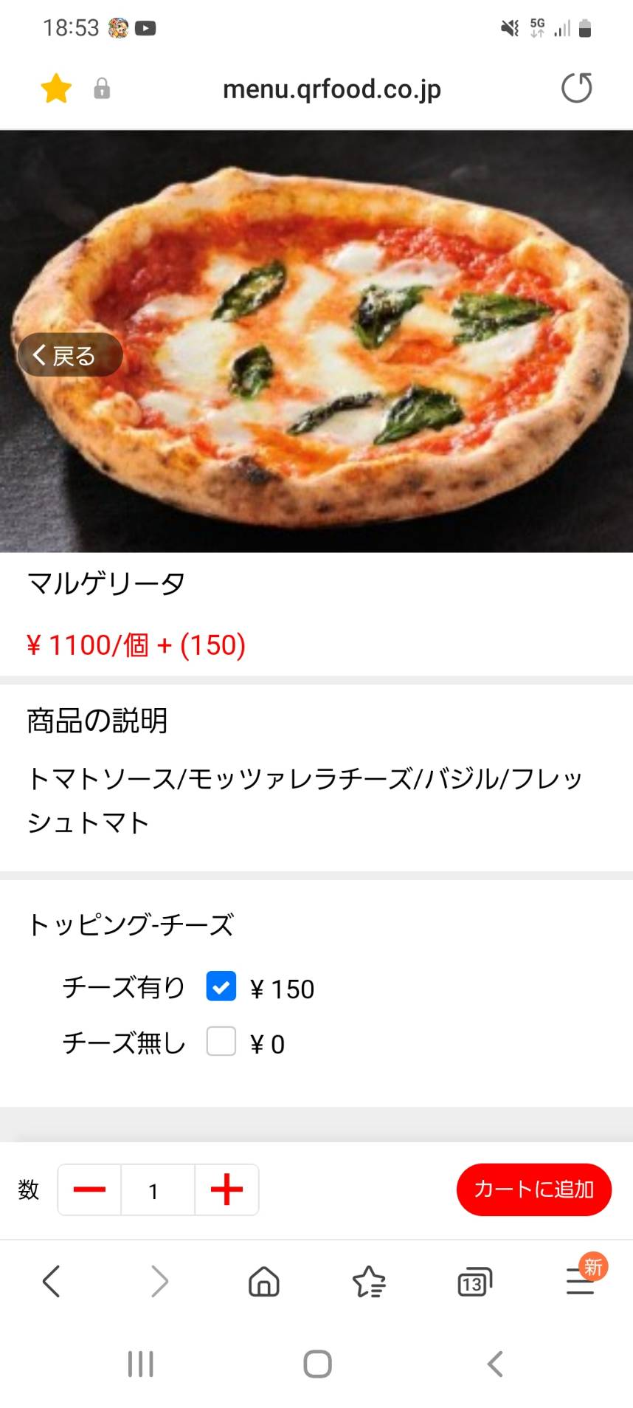

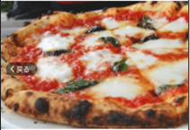

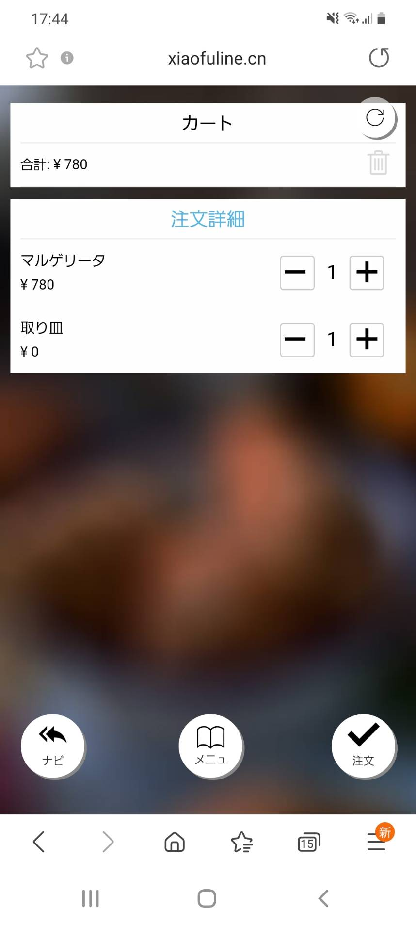
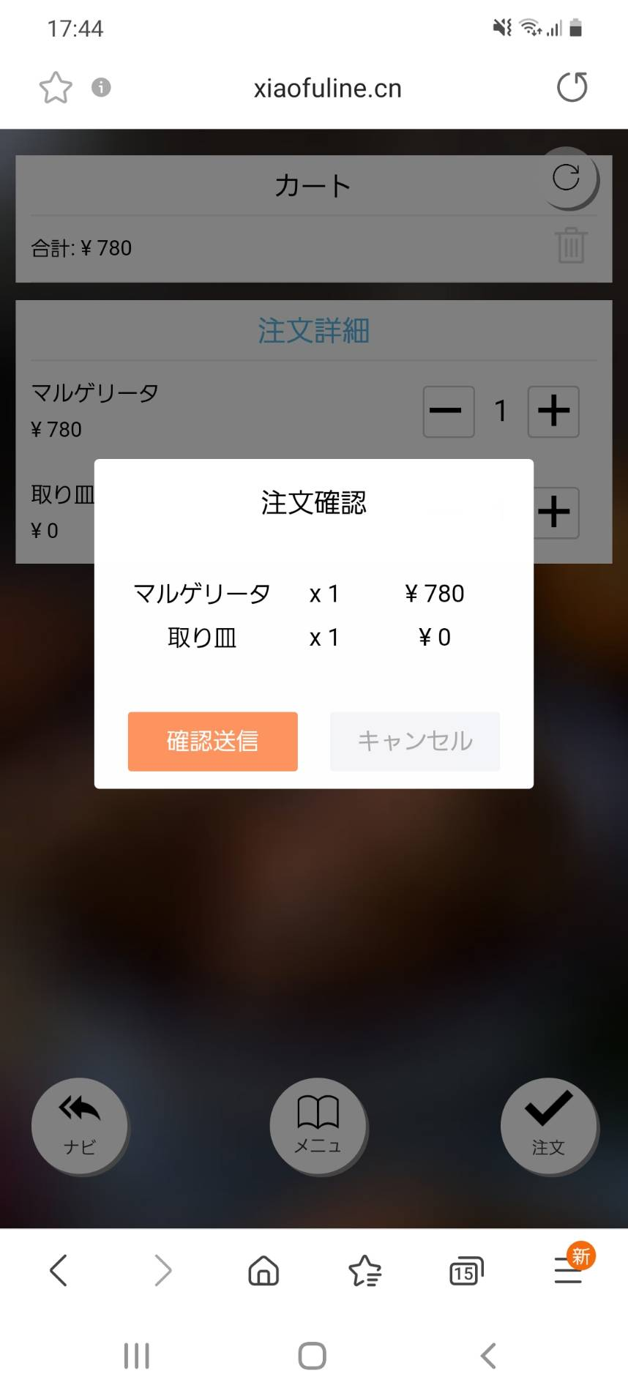
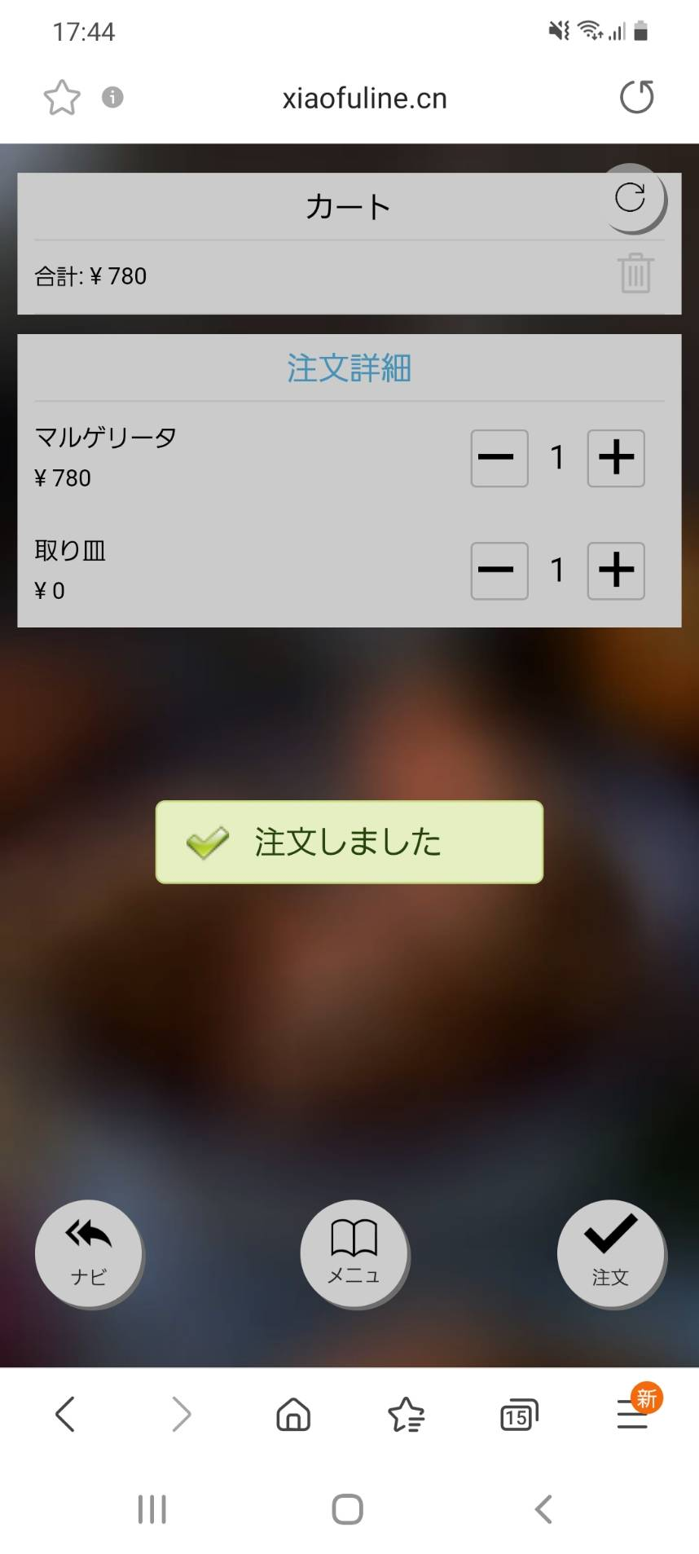
Wi-Fi ID：
Password：
ご自由にお使いください。
１
スマートフォンのカメラを起動しQRコードを読み込んでください。
※読み込みがうまくいかない場合Googleカメラで読み取り頂くか、
お近くのスタッフまでお声掛けください。
カメラアイコン例
こちらからも読み込めます
タップ!!
2
メニューが表示されます、お好きなメニューを選び注文してください。
１
2
3
タップ!!
タップ!!
タップ!!
4
5
6
注文確認
タップ!!
注文完了です！
料理の提供までお待ちください
タップ!!
※画像はデモ画面です。

